Slide 1
CSVファイル
Comma Separated Valuesの略
データを「,（カンマ）」で項目ごとに区切って、管理するデータファイル形式
ひとつの行で、あるひとまとまりのデータを取り扱い、それらのデータを複数行で管理する Name, HP, SP, Atk, Def, Gold, Exp,… AAA ,100, 50, 80, 50, 1000, 0, BBB ,200, 10, 100, 110, 2500, 800, CCC , 80, 90, 10, 300, 9000,9999,

Slide 2
CSVファイル
ゲームやアプリのデータを簡易的に管理することに利用されている
CSVファイルは表計算アプリ（Excel）等で読み書き可能
C++でCSVファイルを扱う専用の関数はないため、ファイルの内容をカンマを基準に分解して読み込む機能を自前で実装する必要がある

Slide 3
CSVファイル
C++作業フォルダ内にCSVフォルダを作成 mkdir CSV cd CSV
main.cppを作成する copy nul main.cpp

Slide 4
CSVファイル
CSVファイルの作り方 以下の2通りの方法がある
メモ帳などのテキストエディタで作成
Excelを使って表形式で入力したものをCSV形式で保存する
今回は②の方法で行う

Slide 5
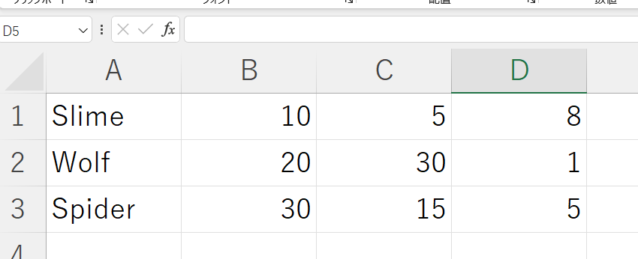
CSVファイル
CSVファイルの作り方
Excelを起動する
セルにデータを入力

Slide 6
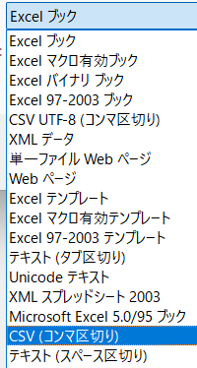
CSVファイル
CSVファイルの作り方
[ファイル]＞[名前をつけて保存]＞[参照] から、C++作業フォルダ内の「CSV」フォルダ を選択する
ファイル名を「enemy_list」と入力
ファイルの種類を「CSV（コンマ区切り）」にする ※CSV UTF-8ではない

Slide 7
CSVファイル
CSVファイルの作り方
コマンドプロンプトから notepad enemy_list.csv と入力して、メモ帳にcsvファイルの内容を表示して コンマ区切りのファイルになっていればOK

Slide 8
CSVファイル
CSVファイルの読み込み
CSVファイルの読み込みを行うクラスCSVLoaderを 作成する
必要な機能は以下のとおり
ファイルをオープンする
ファイル末尾に到達するまで一行ずつ読み込む
読み込んだ一行をカンマを基準に項目分けする
各項目をvectorの配列に格納する

Slide 9
CSVファイル
ファイルを開くその① インスタンス生成時にファイルを開く #include <fstream> std::ifstream インスタンス名(ファイル名); 例）std::ifstream ifs(“C:\test.csv”);

Slide 10
CSVファイル
ファイルを開くその② インスタンス生成後にopen関数でファイルを開く #include <fstream> std::ifstream インスタンス名; インスタンス名.open(ファイル名）: 例）std::ifstream ifs; ifs.open(“C:\test.csv”);

Slide 11
CSVファイル
エラーチェック ファイルを開く際に、ファイルが存在しない、ファイルを開く権限がないといったことが生じた際は、以降の処理を停止する必要がある if(ifs.fail()){ //エラーが生じたときの処理を記述 } else { //ファイルオープンに成功したときの処理 }

Slide 12
CSVファイル
ファイルからの読み出し処理 std::getline(ストリーム, 文字列変数) ストリームから、改行までの一文を読み込んで、 文字列変数に格納する 例） string text; getline(ifs, text); //読み込んだ内容がtext内に格納

Slide 13
CSVファイル
ファイルからの読み出し処理 std::getline(ストリーム, 変数, 区切り文字) ストリームから、改行までの一文を読み込んで、 文字列変数に格納する 例） string text; getline(ifs, text); //読み込んだ内容がtext内に格納

Slide 14
CSVファイル
C++作業フォルダ内にCSVLoaderフォルダを作成 mkdir CSVLoader cd CSVLoader
csvloader.h, csvloder.cpp, main.cppを作成する copy nul csvloader.h copy nul csvloader.cpp copy nul main.cpp

Slide 15
mapクラス
#include <iostream>
#include <string>
#include <map>
using namespace std;
int main() {
map <string, int> score; //キーがstring、値がintのmapを宣言
score[“Tom”] = 100; //キーがTom、値が100
score["Bob"] = 80;
score["Mike"] = 76;
cout << "Tomの点数は" << score["Tom"] << "点" << endl;
cout << "Bobの点数は" << score["Bob"] << "点" << endl;
cout << "Mikeの点数は" << score["Mike"] << "点" << endl;
return 0;
}
main.cpp (Sample608)

Slide 16
mapクラス
#include <iostream>
#include <string>
#include <map>
using namespace std;
int main() {
map <string, int> score;
score[“Tom”] = 100;
score["Bob"] = 80;
score[“Mike”] = 76; score.erase(“Mike”); //キーを指定して削除
cout << "Tomの点数は" << score["Tom"] << "点" << endl;
cout << "Bobの点数は" << score["Bob"] << "点" << endl;
cout << "Mikeの点数は" << score["Mike"] << "点" << endl;
return 0;
}
main.cpp (Sample608)

Slide 17
mapクラス
#include <iostream>
#include <string>
#include <map>
using namespace std;
int main() {
map <string, int> score;
score[“Tom”] = 100;
score["Bob"] = 80;
score[“Mike”] = 76; score.erase(“Mike”);
cout << "Tomの点数は" << score["Tom"] << "点" << endl;
cout << “Bobの点数は” << score[“Bob”] << “点” << endl; if(score.count(“Mike”)) { //指定キーの要素数から値の有無をチェック
cout << "Mikeの点数は" << score["Mike"] << "点" << endl; }
return 0;
}
main.cpp (Sample608)

Slide 18
mapクラス
#include <iostream>
#include <string>
#include <map>
using namespace std;
int main() {
map <string, int> score;
score[“Tom”] = 100;
score["Bob"] = 80;
score[“Mike”] = 76; score.erase(“Mike”); score.insert(make_pair(“John”,88)); //キー：John、値：88のペアを追加
cout << "Tomの点数は" << score["Tom"] << "点" << endl;
cout << “Bobの点数は” << score[“Bob”] << “点” << endl; if(score.count(“Mike”)) {
cout << "Mikeの点数は" << score["Mike"] << "点" << endl; }
return 0;
}
main.cpp (Sample608)
ペアを定義（make_pair）して挿入 イテレータ不要（キー値により自動ソート）

Slide 19
mapクラス
#include <iostream>
#include <string>
#include <map>
using namespace std;
int main() {
map <string, int> score;
score[“Tom”] = 100;
score["Bob"] = 80;
score[“Mike”] = 76; score.erase(“Mike”); score.insert(make_pair(“John”,88));
auto itr = score.find(“John”); //キー：Johnがあればイテレータを返す
cout << "Tomの点数は" << score["Tom"] << "点" << endl;
cout << “Bobの点数は” << score[“Bob”] << “点” << endl; if(score.count(“Mike”)) {
cout << "Mikeの点数は" << score["Mike"] << "点" << endl; }
return 0;
main.cpp (Sample608)

Slide 20
mapクラス
#include <iostream>
#include <string>
#include <map>
using namespace std;
int main() {
map <string, int> score;
score[“Tom”] = 100;
score["Bob"] = 80;
score[“Mike”] = 76; score.erase(“Mike”); score.insert(make_pair(“John”,88));
auto itr = score.find(“John”);
cout << itr->first << "の点数は" << itr->second << "点" << endl; cout << "Tomの点数は" << score["Tom"] << "点" << endl;
cout << “Bobの点数は” << score[“Bob”] << “点” << endl; if(score.count(“Mike”) > 0) {
cout << "Mikeの点数は" << score["Mike"] << "点" << endl; }
main.cpp (Sample608)
イテレータのfirstメンバがキー
secondメンバが値を表す

Slide 21
mapクラス
#include <iostream>
#include <string>
#include <map>
using namespace std;
int main() {
map <string, int> score;
score[“Tom”] = 100;
score["Bob"] = 80;
score[“Mike”] = 76; score.erase(“Mike”); score.insert(make_pair(“John”,88));
score.emplace(“David”, 70);
auto itr = score.find(“John”);
cout << itr->first << "の点数は" << itr->second << "点" << endl; cout << "Tomの点数は" << score["Tom"] << "点" << endl;
cout << “Bobの点数は” << score[“Bob”] << “点” << endl; if(score.count(“Mike”)) {
cout << "Mikeの点数は" << score["Mike"] << "点" << endl;
main.cpp (Sample608)
emplaceで追加 →この場合はペアの定義は不要

Slide 22
mapクラス
cout << "Tomの点数は" << score["Tom"] << "点" << endl;
cout << “Bobの点数は” << score[“Bob”] << “点” << endl; for (auto it = score.begin(); it != score.end(); it++){
cout << “Key:” << it->first << “ Value:” << it->second << endl; }
main.cpp (Sample608)
実行すると、キーが昇順ソートされていることがわかる mapクラスではキーが昇順ソートされていることが確認できる

Slide 23
mapクラス
cout << "Tomの点数は" << score["Tom"] << "点" << endl;
cout << “Bobの点数は” << score[“Bob”] << “点” << endl; //for (auto it = score.begin(); it != score.end(); it++){
// cout << “Key:” << it->first // << “ Value:” << it->second << endl; //} for (auto p : score){
cout << “Key:” << p.first << “ Value:” << p.second << endl; }
main.cpp (Sample608)
イテレータのかわりに範囲forでも記述可能

Slide 24
mapクラス
cout << "Tomの点数は" << score["Tom"] << "点" << endl;
cout << “Bobの点数は” << score[“Bob”] << “点” << endl; //for (auto it = score.begin(); it != score.end(); it++){
// cout << “Key:” << it->first // << “ Value:” << it->second << endl; //} //for (auto p : score){
// cout << “Key:” << p.first // << “ Value:” << p.second << endl; //} for (const auto& [key, value] : score){
cout << “Key:” << key << “ Value:” << value << endl; }
main.cpp (Sample608)
C++17からできるようになった記述方法 cl /EHsc /std:c++17 main.cpp でコンパイルが可能

Slide 25
mapクラス
【mapクラスの例】 map<string, string> email{ {“kd1234567@st.kobedenshi.ac.jp”,”青木一郎”}, {“kd2345678@st.kobedenshi.ac.jp”,”赤城次郎”}, {“kd3456789@st.kobedenshi.ac.jp”,”緑川三郎”} }; //メールアドレスと氏名の対応表 map<int, double> root{ { 1, 1.0000000 }, { 2, 1.1421356 }, { 3, 1.7320504 }, { 4, 2.0000000 }, { 5, 2.2360679 } }; //自然数と平方根の対応表
何かのペアをデータとして利用したいときに
mapクラスは適している

Slide 26
mapクラス
【mapクラスの例】 map<int, map<string, int>> tMap{ { 1, { {“abc", 3} } }, { 2, { {“abc", 1} } },
{ 3, { {“def”, 9} } }, { 4, { {“def”, 7} } }
};
cout << tMap[1]["abc"] << endl;// 3
cout << tMap[2][“abc"] << endl;// 1
cout << tMap[3][“def"] << endl;// 9
cout << tMap[4][“def"] << endl;// 7 }
//Mapの二次元配列

Slide 27
mapクラス
mapまとめ
連想配列を実現するコンテナクラス
添え字番号でなく、【キー】を使ってアクセス可能
【キー(key)】と【値(value)】がペアになる
map内部のデータは、キーの値によって昇順でソート されている
mapにデータを追加する際はキーと値のペアで追加
イテレータを使ってキーや値を取得可能

